Slide 1
新学期准备工作

Slide 2
一、年段更新

Slide 3
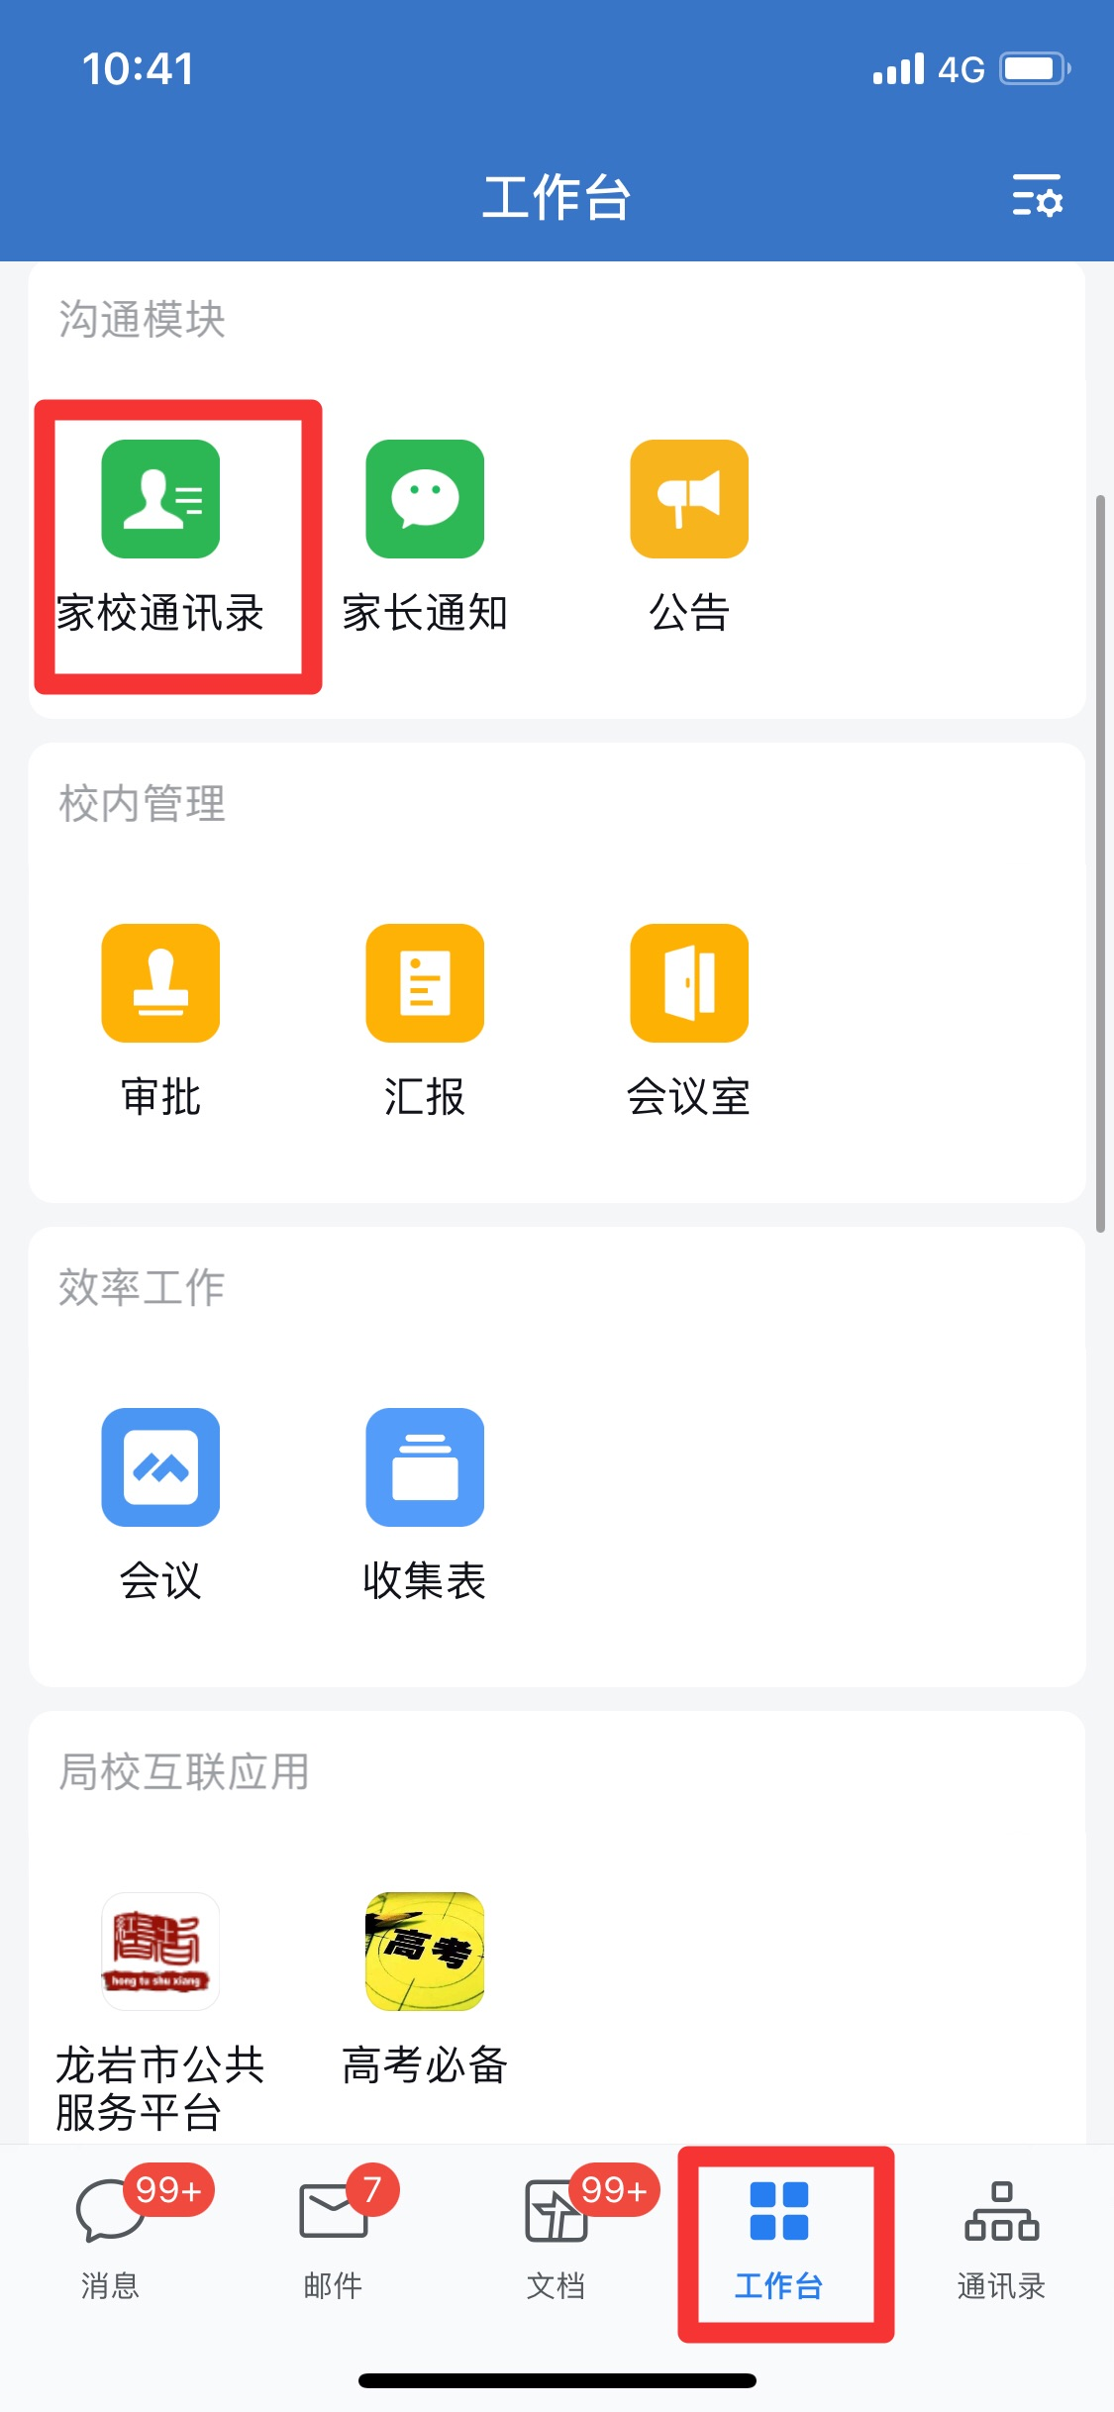
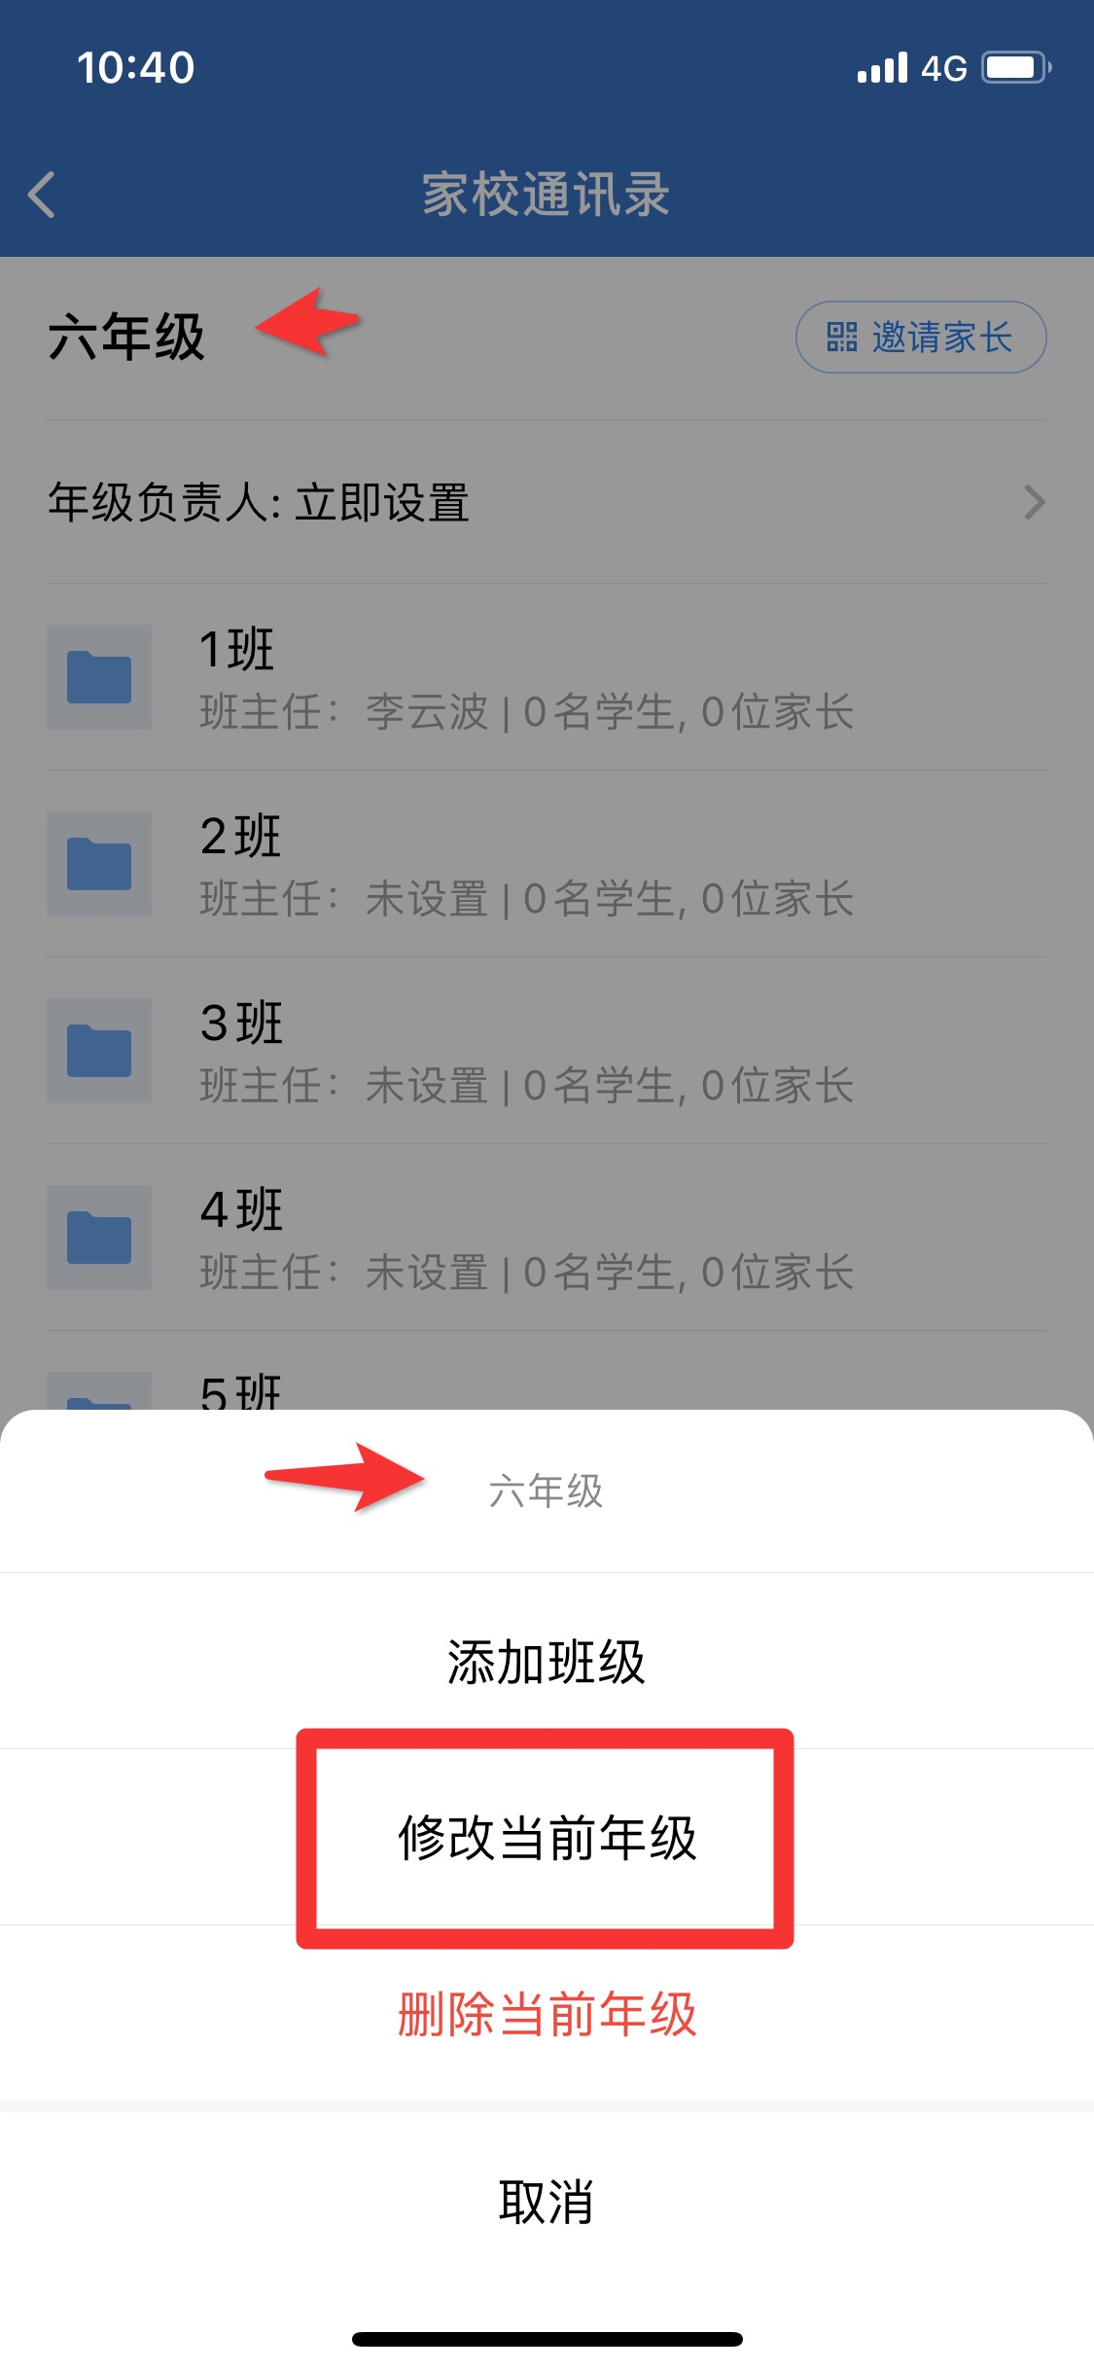
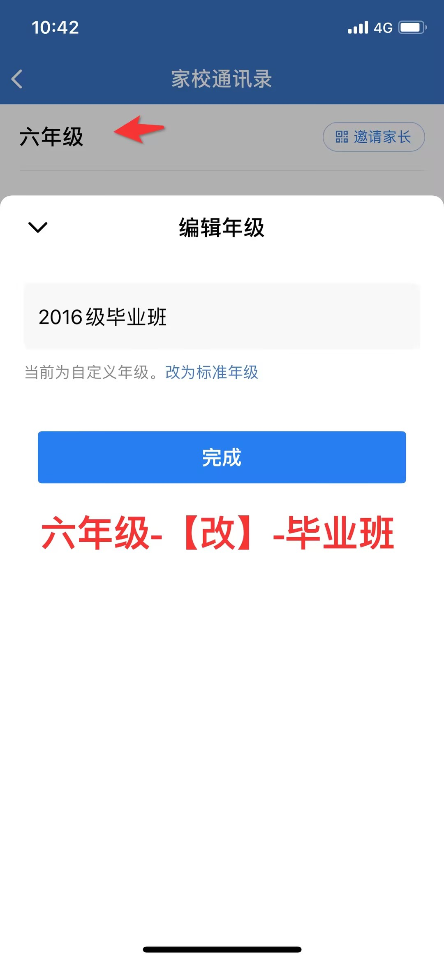
企业微信
修改年段
点击工作台--家校通讯录-修改年段
改：六年级-毕业
改：五年级-六年级
改：四年级-五年级
改：三年级-四年级
改：二年级-三年级
改：一年级-二年级
添加一年级

Slide 4
二、设置校区负责人-年段负责人-班主任-科任老师

Slide 5
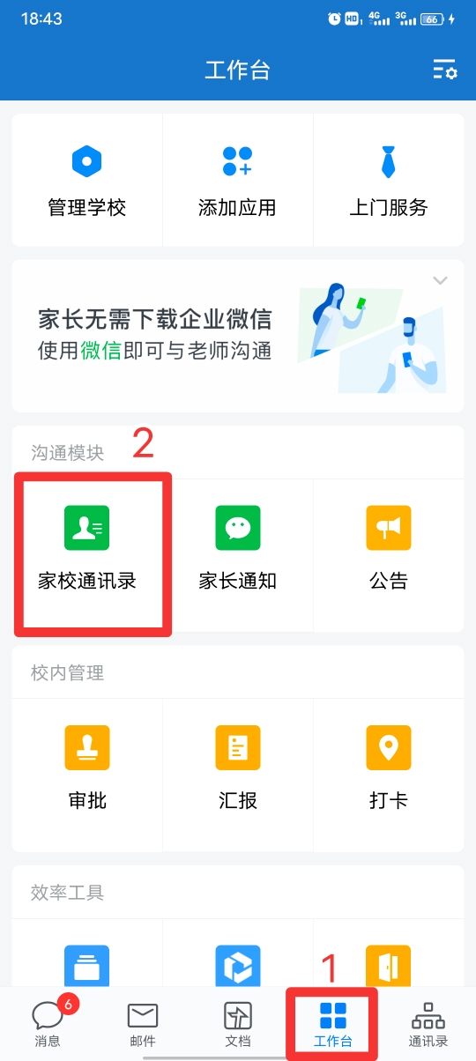
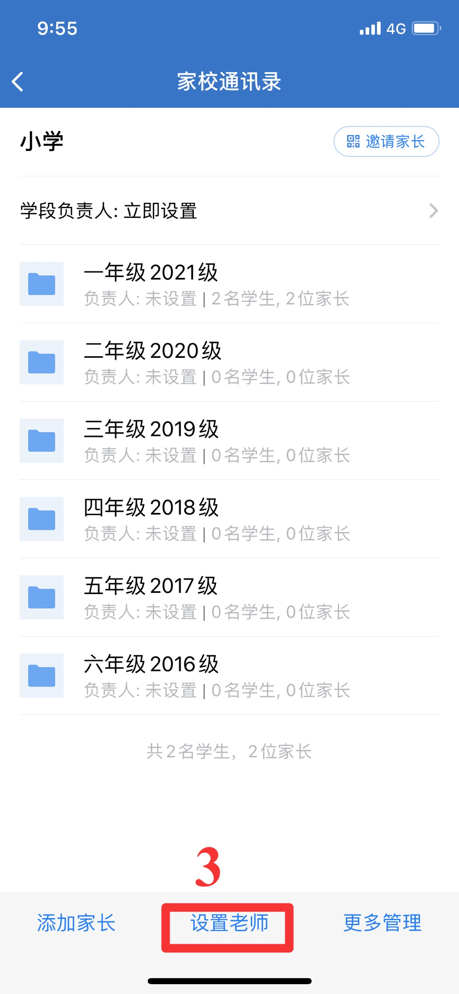
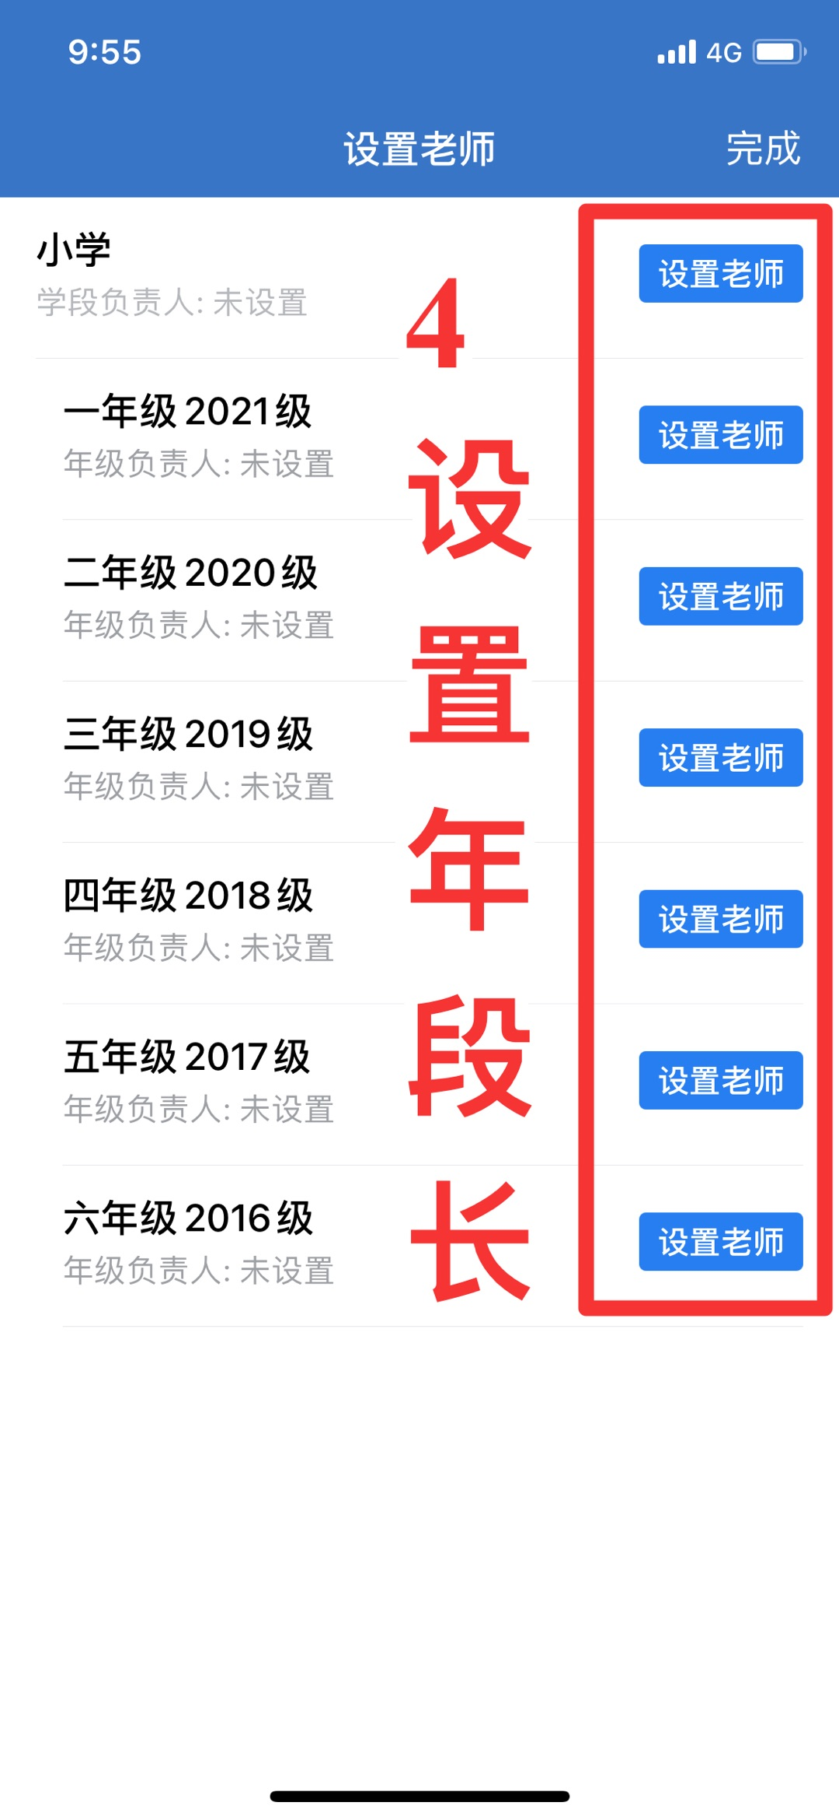
企业微信
设置校区负责人、学段负责人
点击工作台--家校通讯录--设置校区负责人、学段负责人
各个层级都可以配置对应的负责人
负责人仅负责范围内的班级

Slide 6
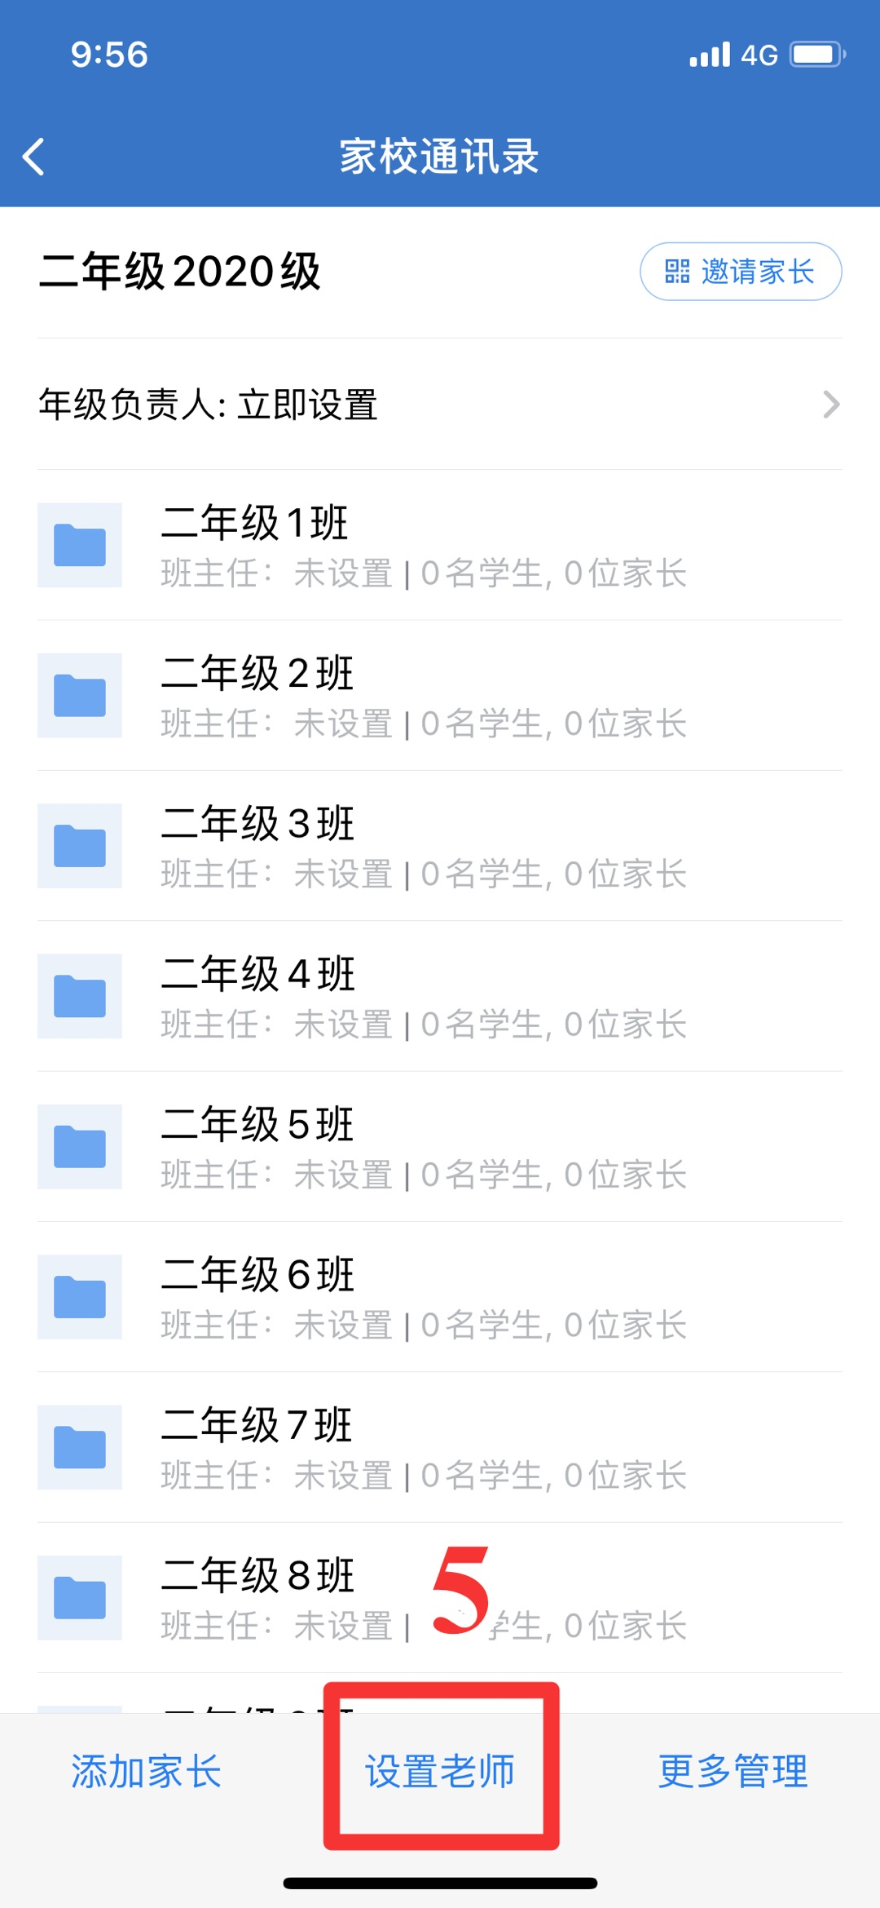
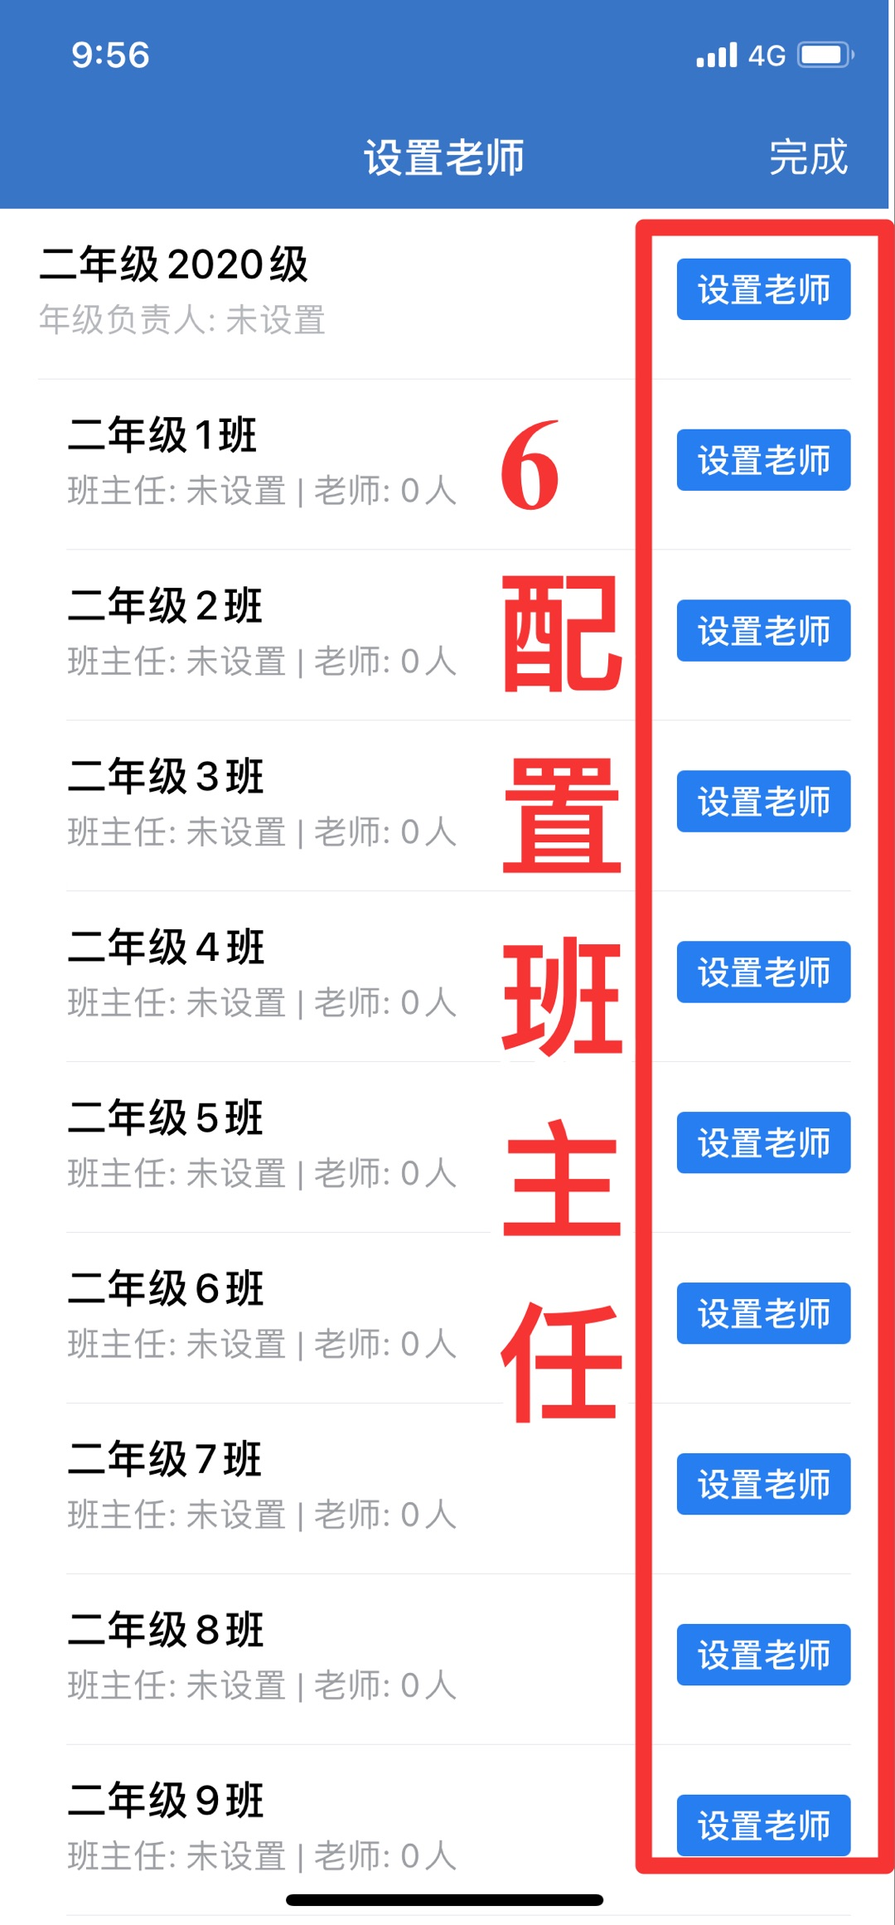
企业微信
设置年段负责人
选择学段--设置老师

Slide 7
三、创建新班级

Slide 8
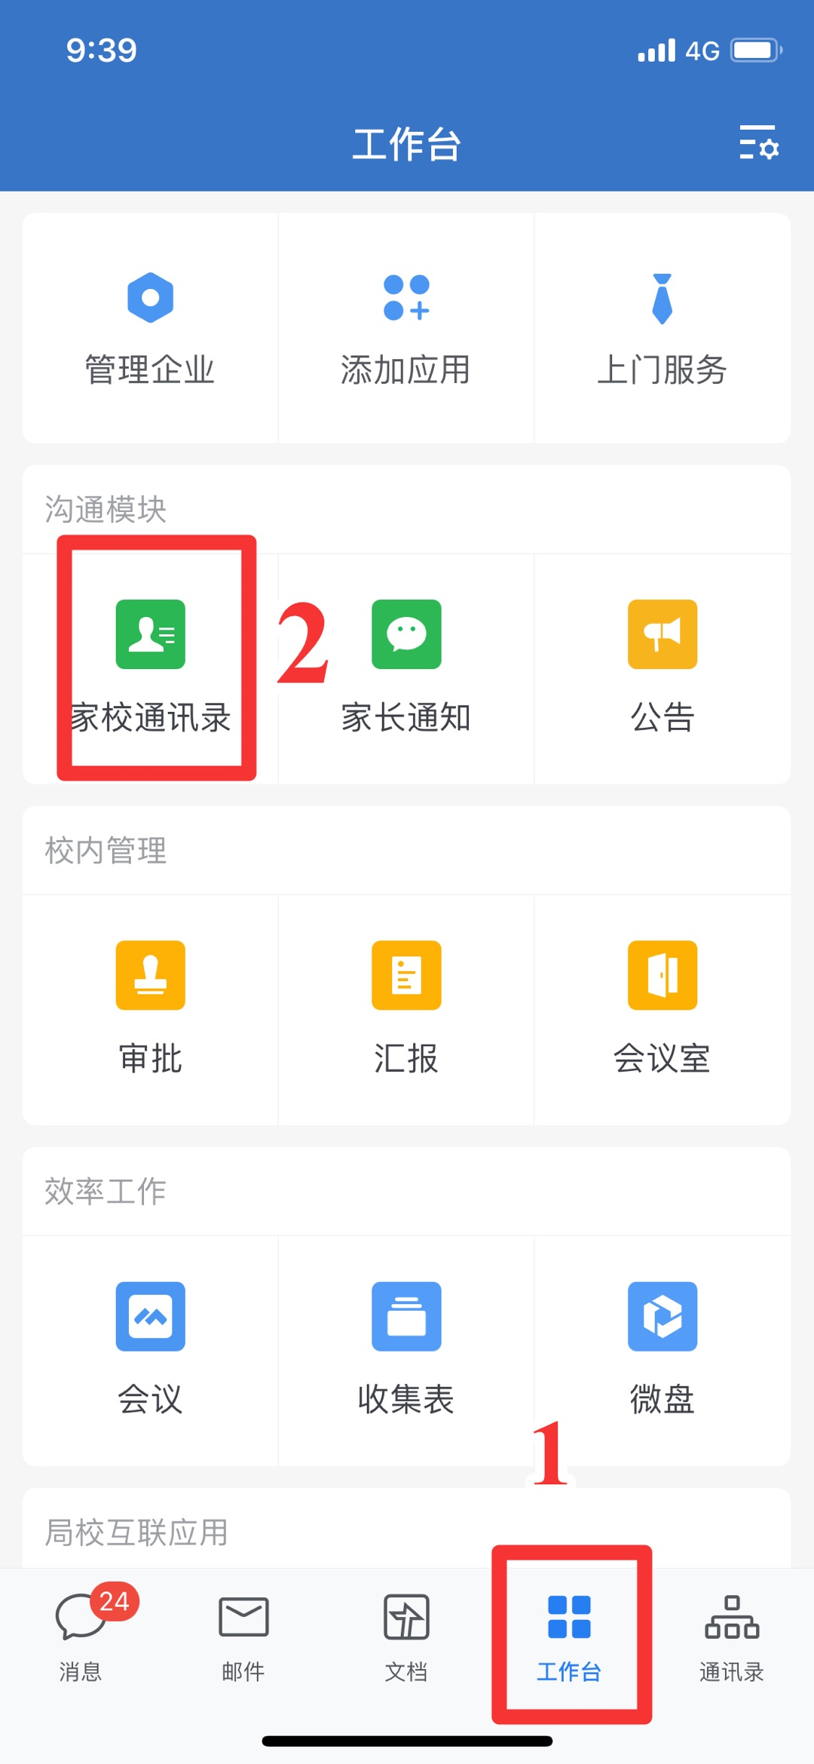
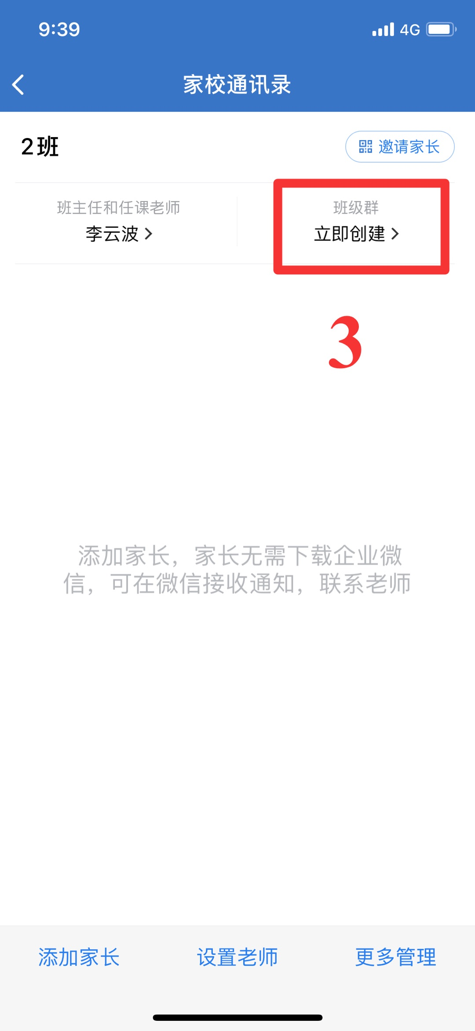
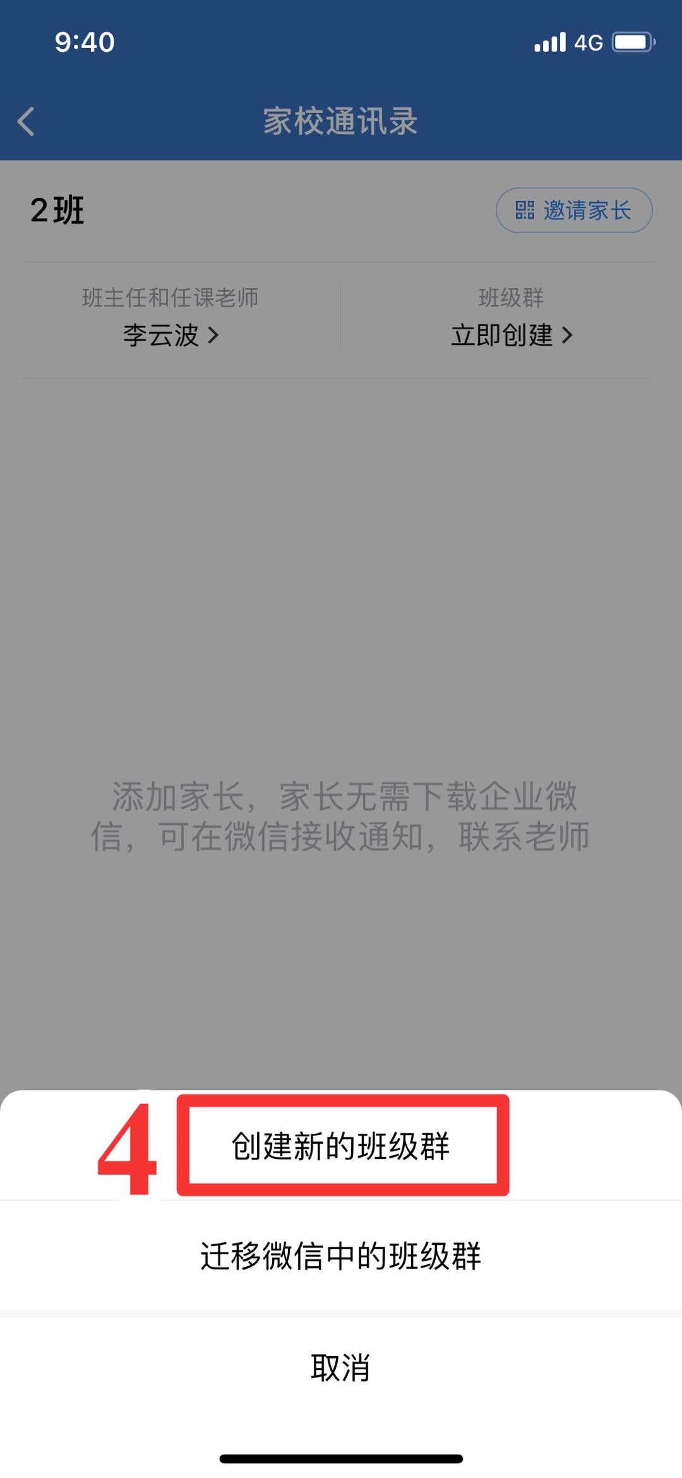
企业微信
创建班级群
新学期新班级选择【创建新的班级群】
工作台--家校通讯录--立即创建--选择创建类型

Slide 9
四、班主任获取分享二维码

Slide 10
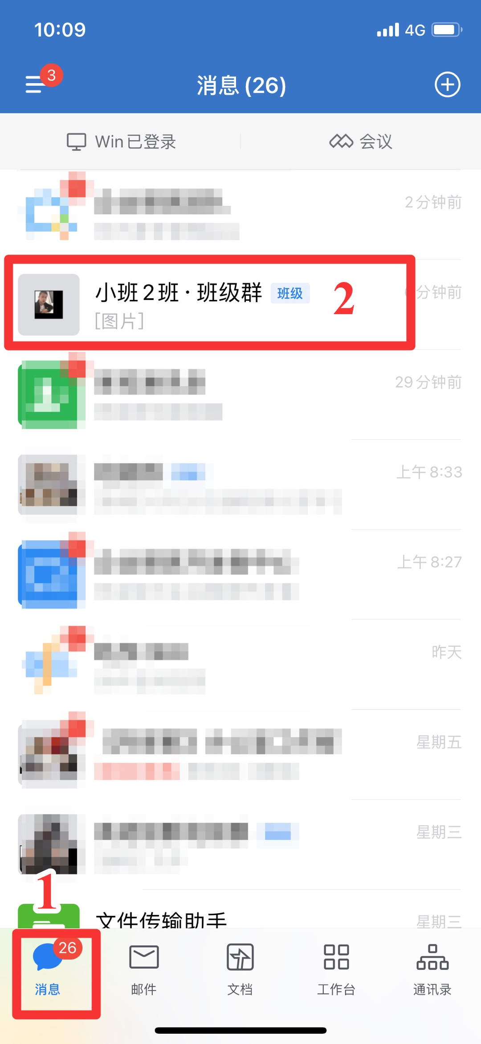
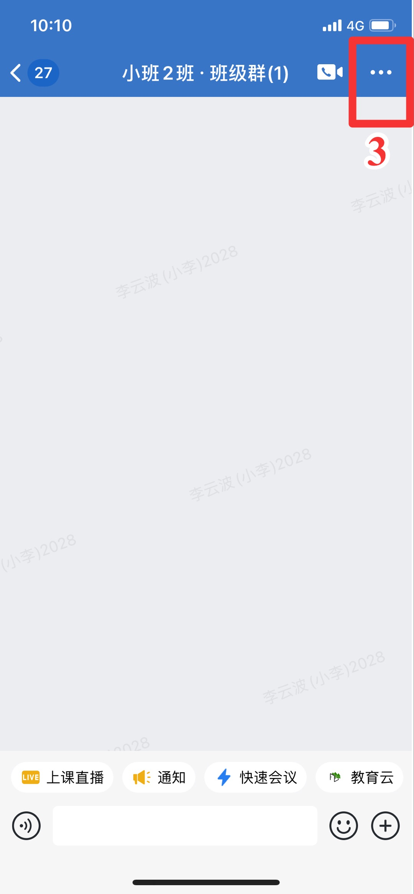
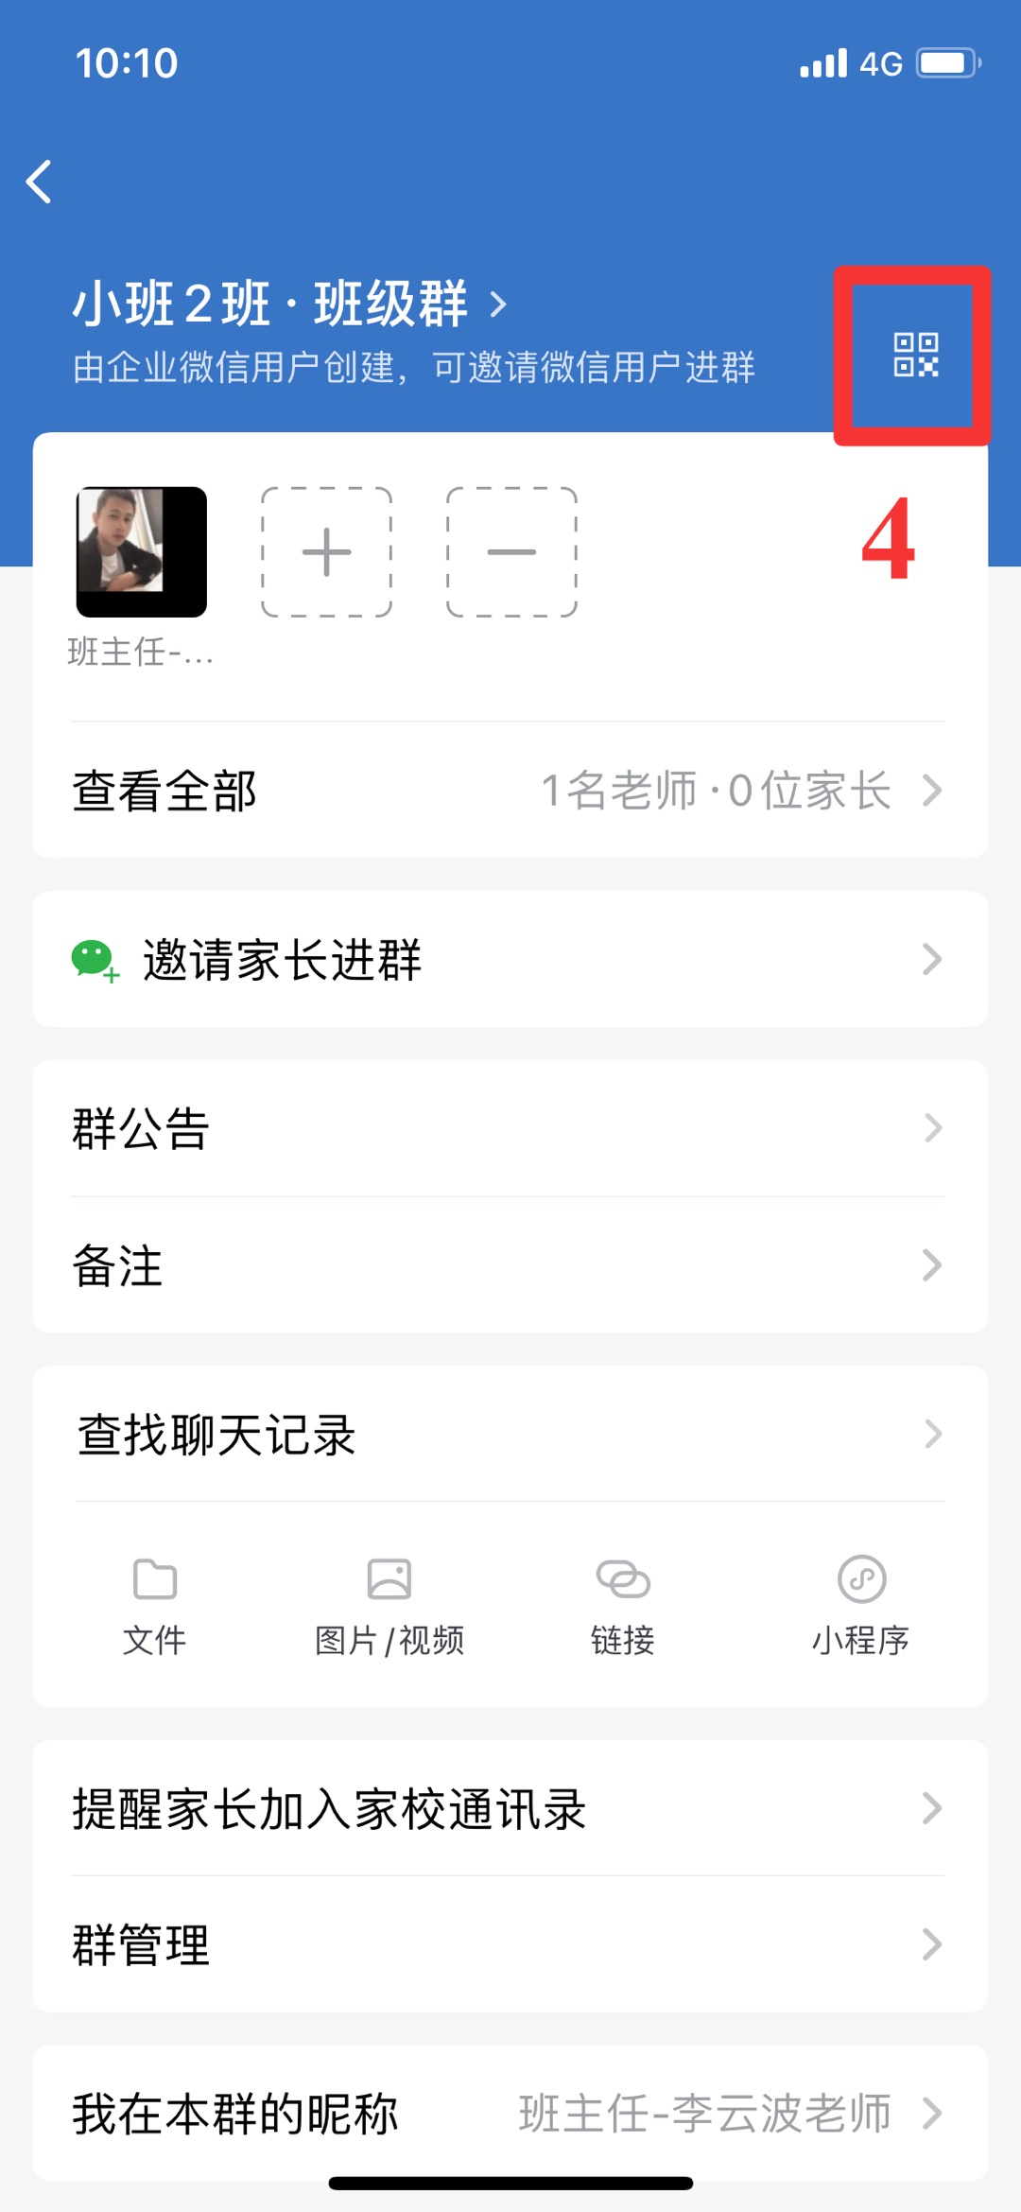
企业微信
班主任获取二维码
消息--进入班级群--右上角“三个点”--获取二维码

Slide 11
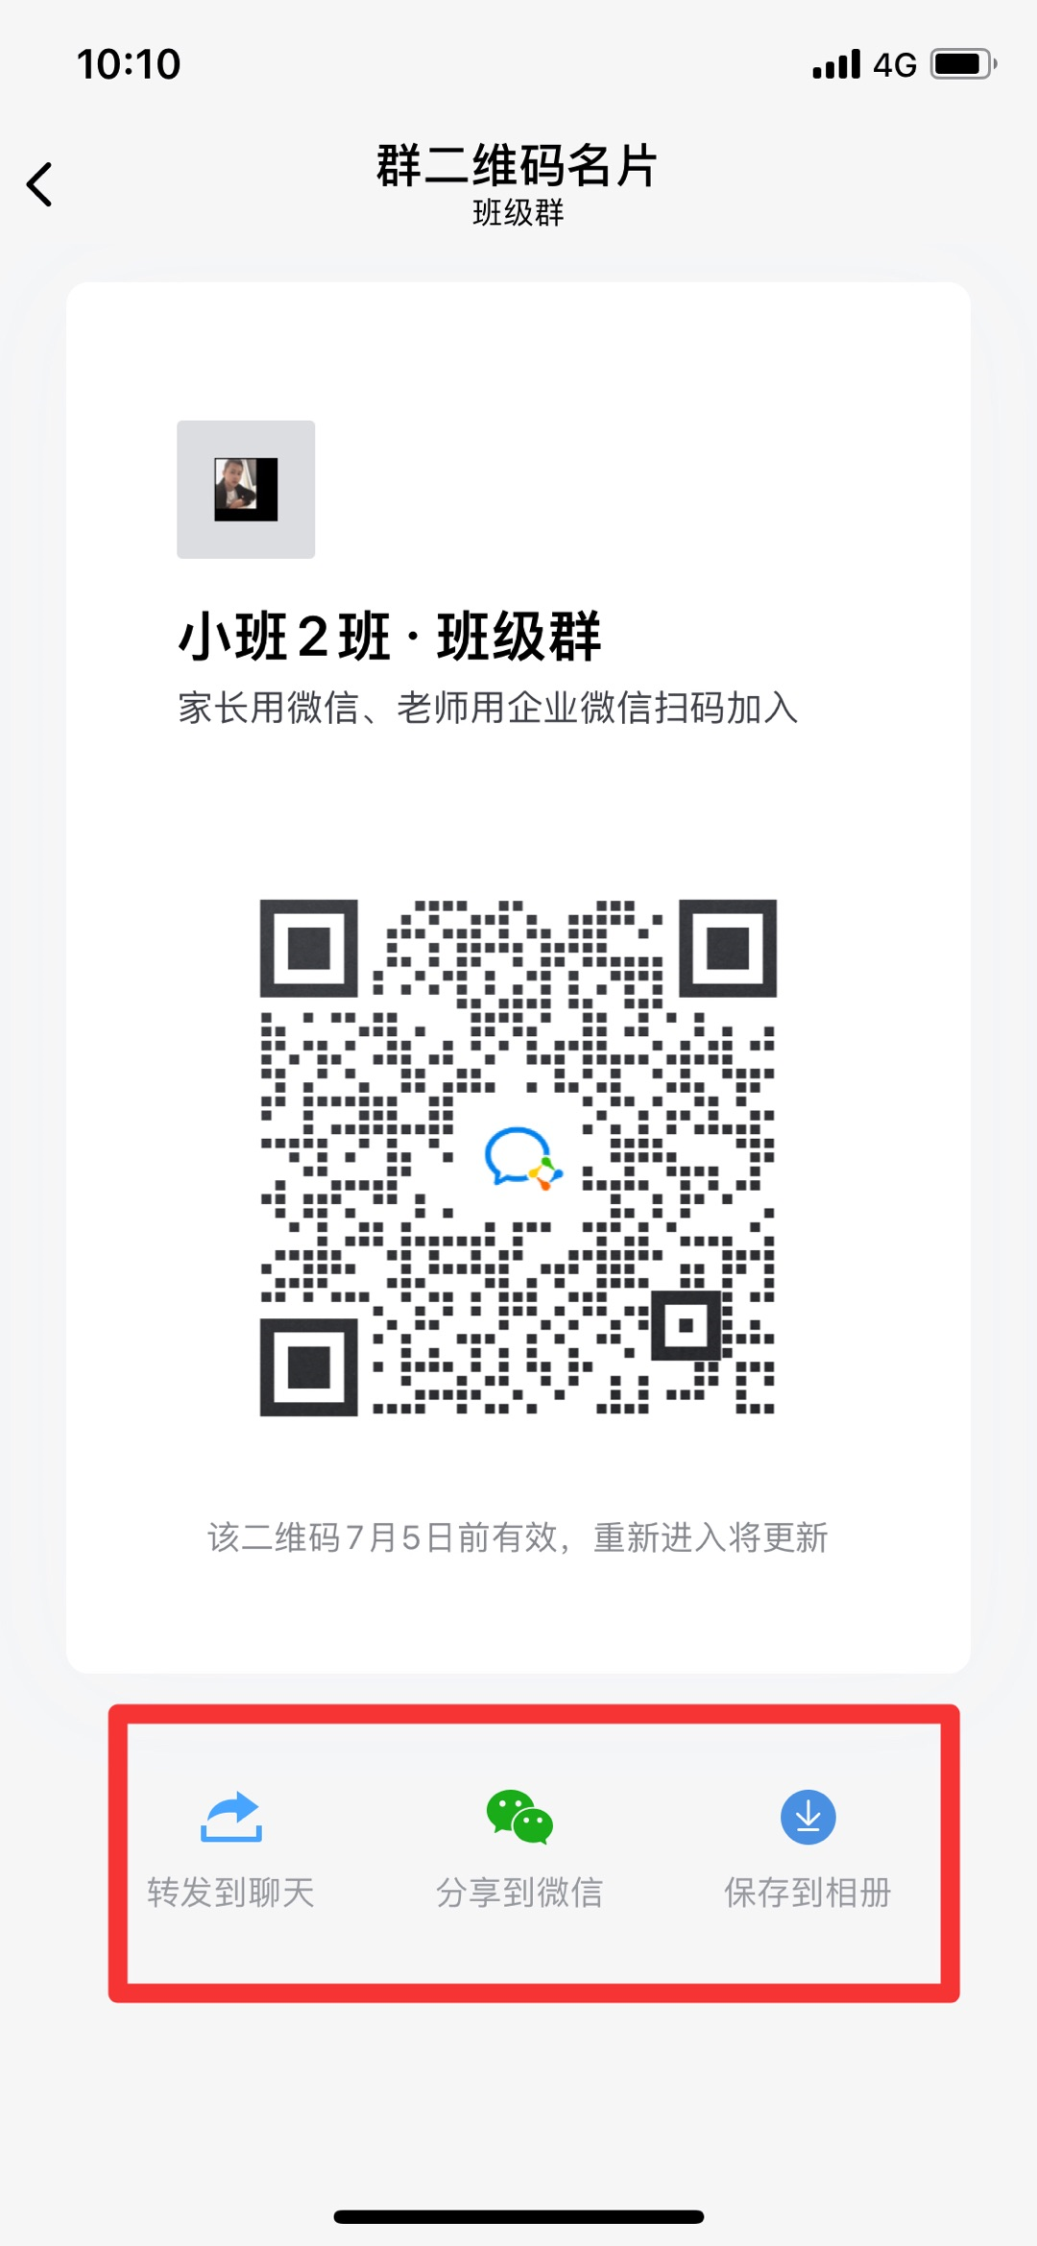
企业微信
保存二维码
转发聊天/分享到微信/保存到相册

Slide 12
五、毕业班群取消标记

Slide 13
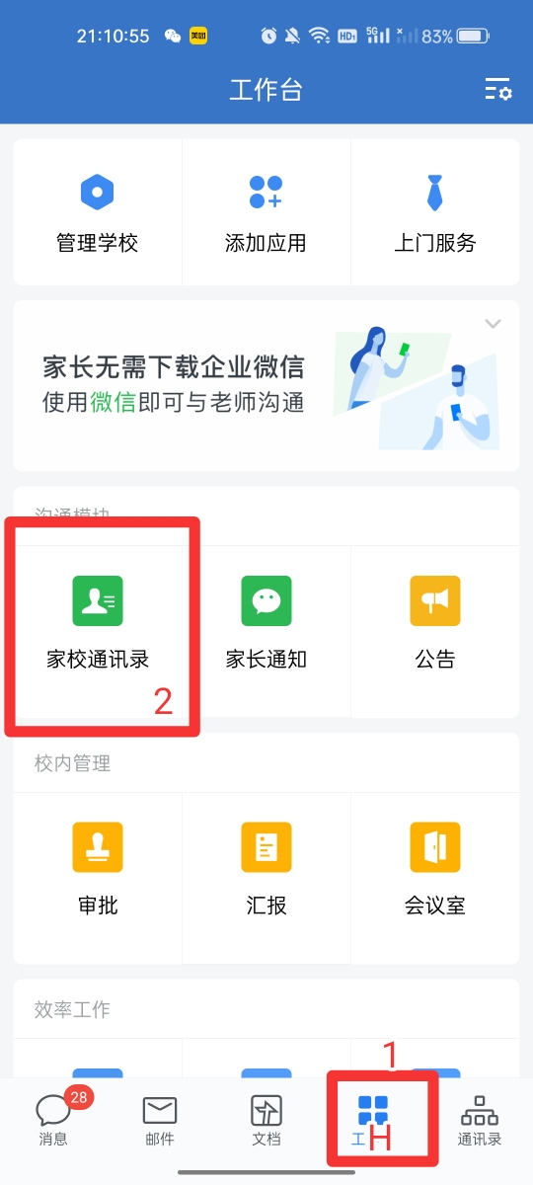
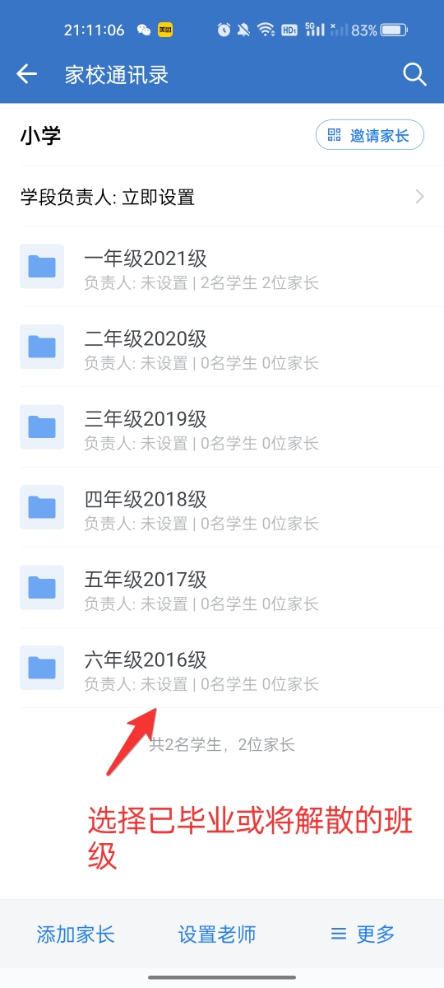
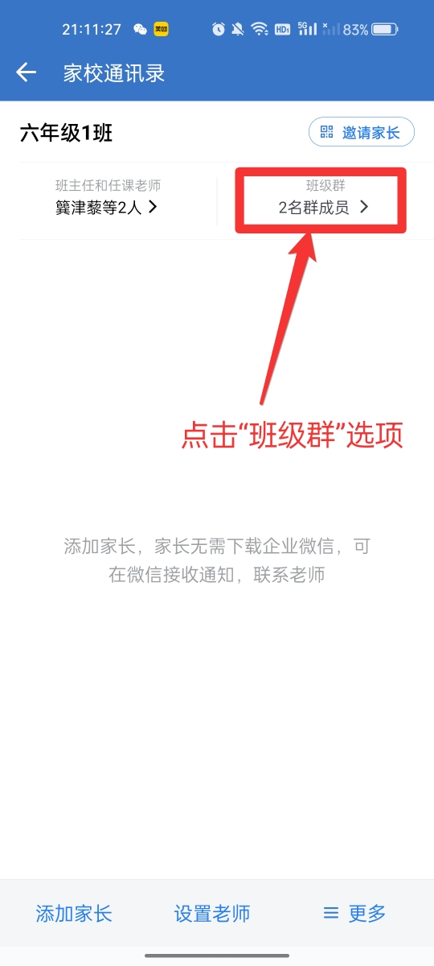
取消班级群标记
1、点击工作台
2、点击家校通讯录
3、选择已毕业或即将解散的班级
4、点击“班级群”选项

Slide 14
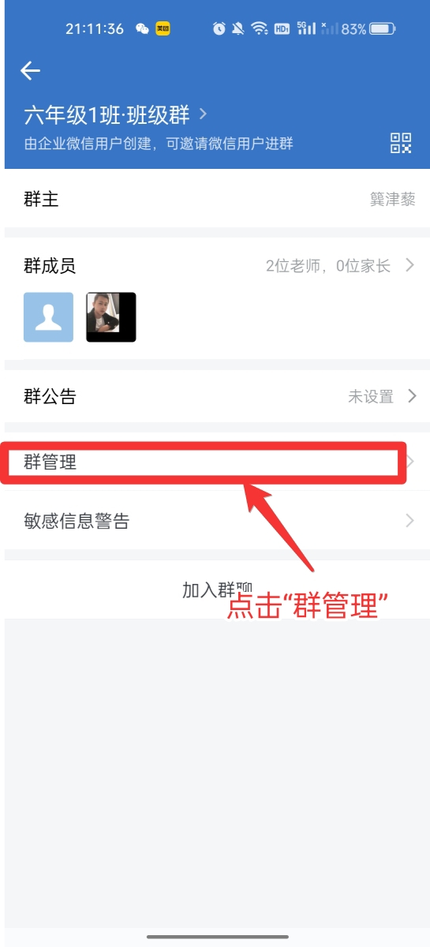
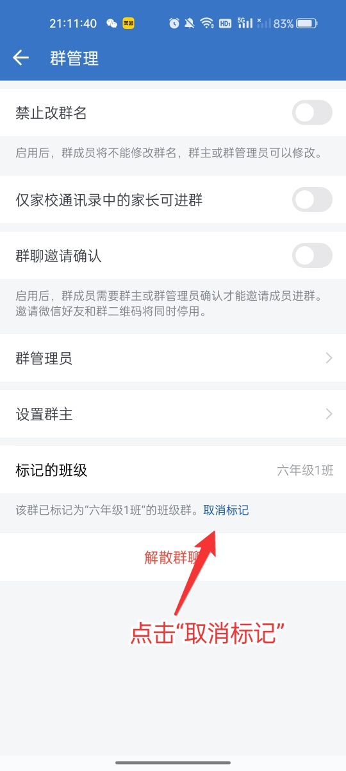
取消班级群标记
5、点击“群管理”
6、点击“取消标记”即可

Slide 15
五、批量删除毕业班的学生信息

Slide 16
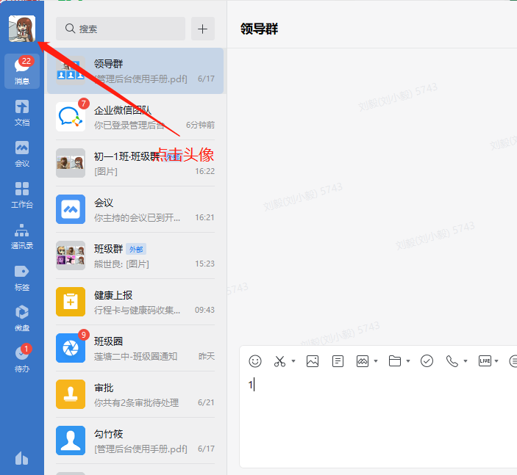
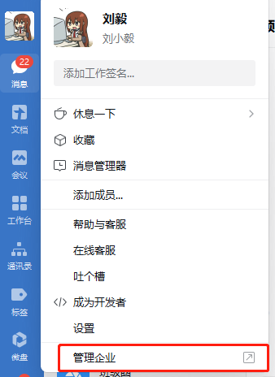
删除学生信息
毕业班在解散前，需先清除学生信息用以更新信息库
1、在PC端登陆企业微信后点击头像
2、点击管理企业

Slide 17
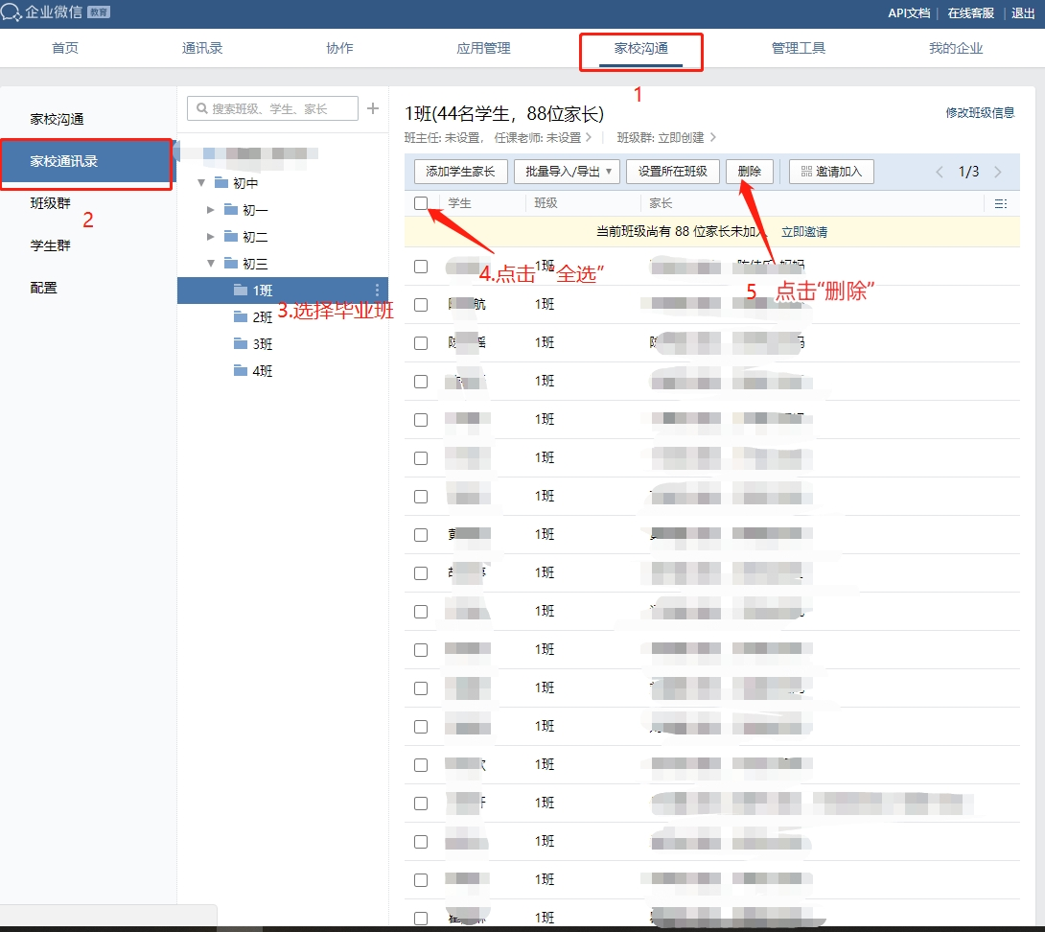
删除学生信息
1、点击“家校沟通”
2、点击“家校通讯录”
3、选择毕业班
4、点击全选
5、点击“删除”后检查是否有遗漏，若有，则重复操作

Slide 18
六、更改班级群群主

Slide 19
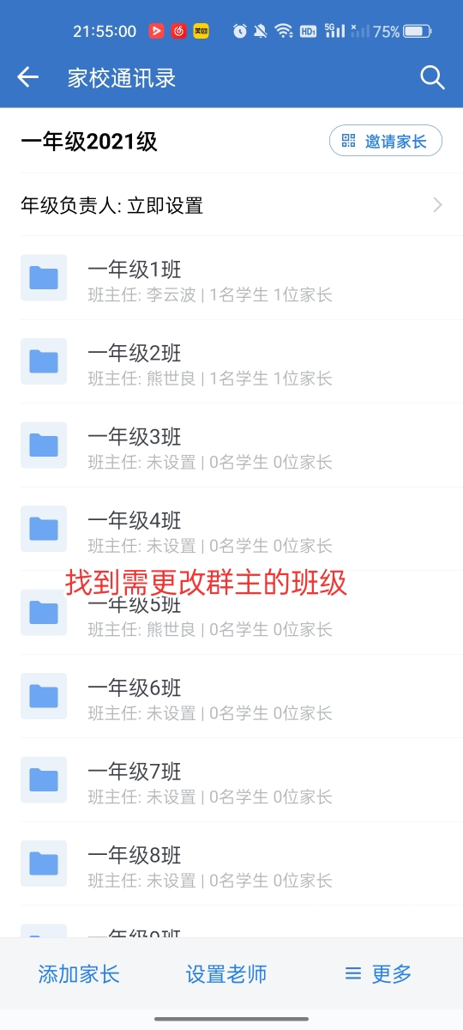
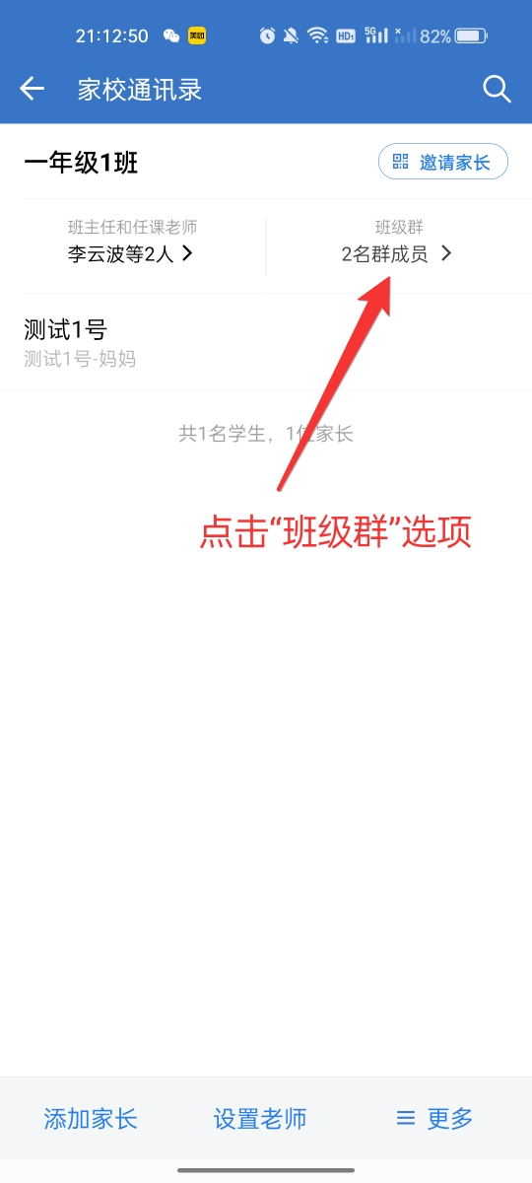
更改班级群群主
1、点击工作台
2、点击“家校通讯录”
3、找到需更改群主的班级
4、点击“班级群”选项

Slide 20

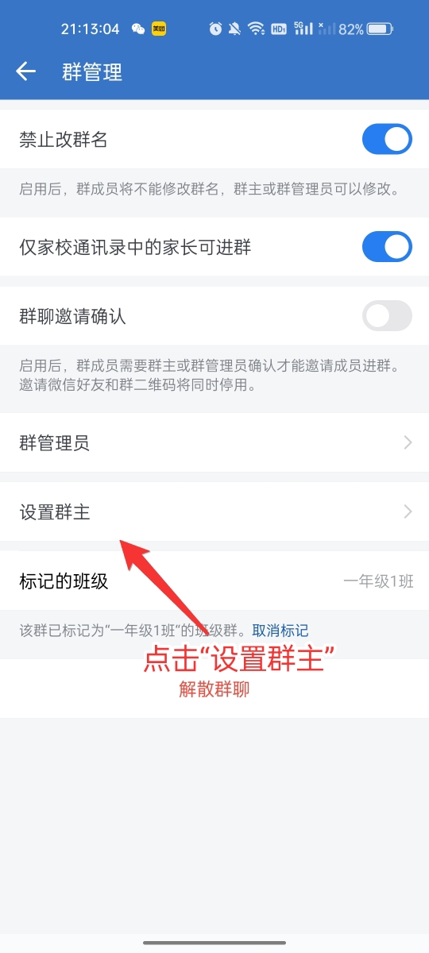
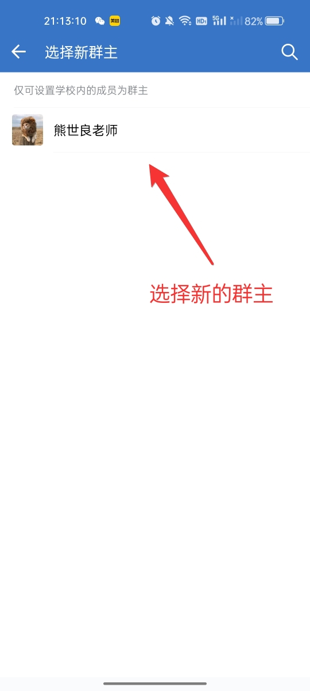
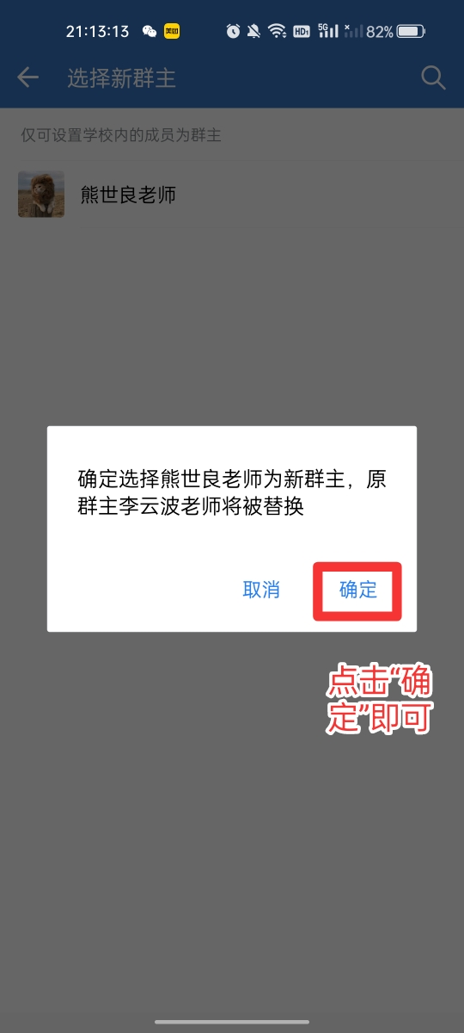
更改班级群群主
5、点击群管理
6、点击“设置群主”
7、选择新的群主
8、点击“确定”即可

Slide 21
七、企业账号管理员工作对接

Slide 22
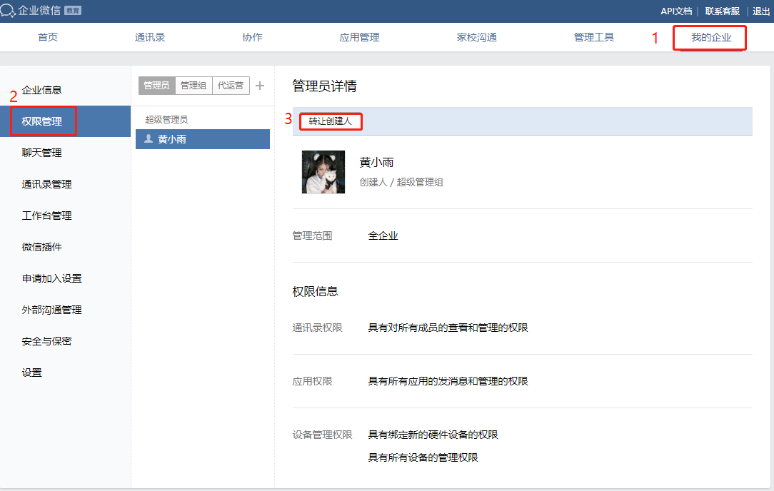
1、点击我的企业
2、点击权限管理
3、点击转让创建人

